Slide 1
Fibrillazione atriale nell’anziano
Aritmia più frequente - la prevalenza aumenta progressivamente con l’età
  Aumento della mortalità (2-3 volte rispetto ai controlli)¹
  Aumento di ictus cardio-embolico (5-7 volte rispetto ai controlli) ²⁻³
  Aumento di ictus silente ⁴
  Aumentato rischio di embolia polmonare (10%) ²⁻³
  Aumentato rischio di demenza ⁵
  Peggioramento della qualità della vita
L’iter diagnostico terapeutico è (dovrebbe essere) strettamente legato all’età “biologica” del paziente ⁶
La conoscenza da parte del medico curante delle condizioni “complessive” del paziente anziano e la sua capacità di stabilire un’efficace alleanza terapeutica col paziente garantiscono i risultati migliori ⁷⁻⁸
1) Wolf PA, et al. Stroke2001; 2) Rosamond W et al. Circulation. 2008; 3) Hart RG, et al. J Am Coll Cardiol 2005;
4) Lin H-J, et al. Stroke 1996; 5) Marini C, et al. Stroke 2005; 6) Aliot E, et al. Europace 2010 ; 7) Fueller D, et al. Age Ageing 2004 ;
8 ) Lip GYH, et al. Lancet 2012

Slide 2
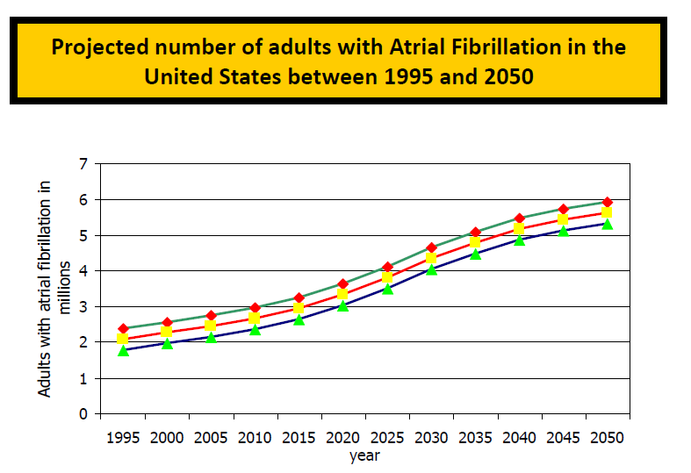
Singer DE, JAMA , 2003

Slide 3
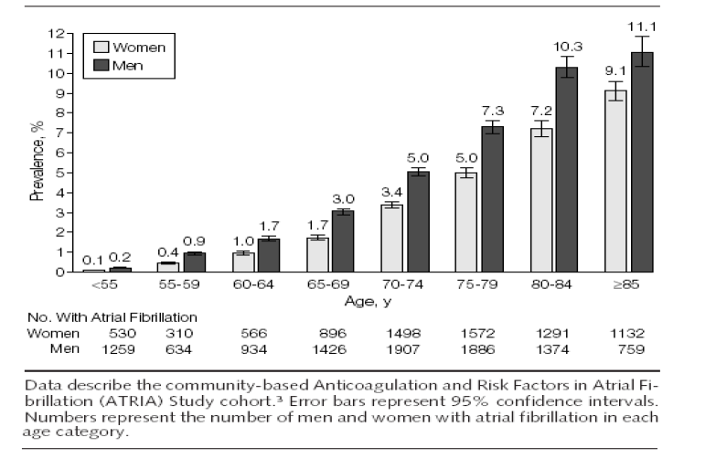
Singer DE, JAMA , 2003

Slide 4
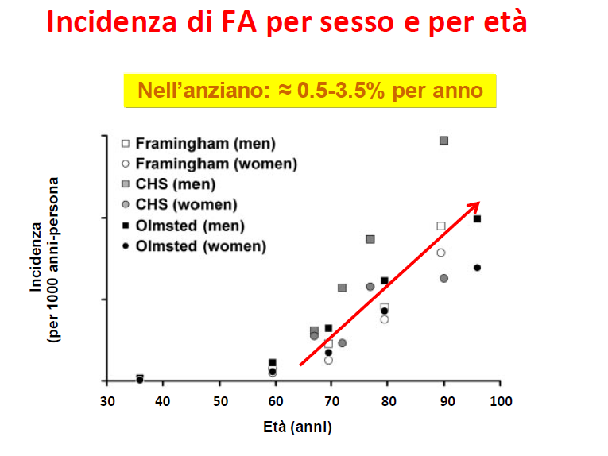

Slide 5
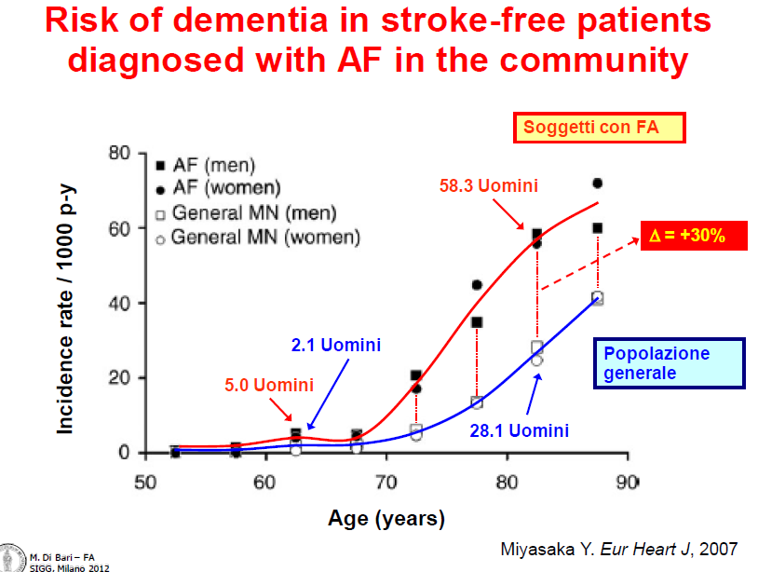

Slide 6
Fibrillazione atriale nell’anziano
Aritmia più frequente - la prevalenza aumenta progressivamente con l’età
  Aumento della mortalità (2-3 volte rispetto ai controlli)¹
  Aumento di ictus cardio-embolico (5-7 volte rispetto ai controlli) ²⁻³
  Aumento di ictus silente ⁴
  Aumentato rischio di embolia polmonare (10%) ²⁻³
  Aumentato rischio di demenza ⁵
  Peggioramento della qualità della vita
L’iter diagnostico terapeutico è (dovrebbe essere) strettamente legato all’età “biologica” del paziente ⁶
La conoscenza da parte del medico curante delle condizioni “complessive” del paziente anziano e la sua capacità di stabilire un’efficace alleanza terapeutica col paziente garantiscono i risultati migliori ⁷⁻⁸
1) Wolf PA, et al. Stroke2001; 2) Rosamond W et al. Circulation. 2008; 3) Hart RG, et al. J Am Coll Cardiol 2005;
4) Lin H-J, et al. Stroke 1996; 5) Marini C, et al. Stroke 2005; 6) Aliot E, et al. Europace 2010 ; 7) Fueller D, et al. Age Ageing 2004 ;
8 ) Lip GYH, et al. Lancet 2012

Slide 7
Popolazione anziana (età > 65 anni)
residente in Italia al dicembre 2011 (Istat)
Gli anziani oggi
11.156.976
(18.3%)
www.infoanziani.it

Slide 8
Popolazione anziana (età > 65 anni)
residente in Italia al dicembre 2011 (Istat)
Gli anziani oggi
11.156.976
(18.3%)
Fattori di rischio
ANAGRAFICO
58%
www.infoanziani.it

Slide 9
Popolazione anziana (età > 65 anni)
residente in Italia al dicembre 2011 (Istat)
Gli anziani oggi
11.156.976
(18.3%)
Fattori di rischio
ANAGRAFICO
58%
Fattori di rischio
www.infoanziani.it

Slide 10
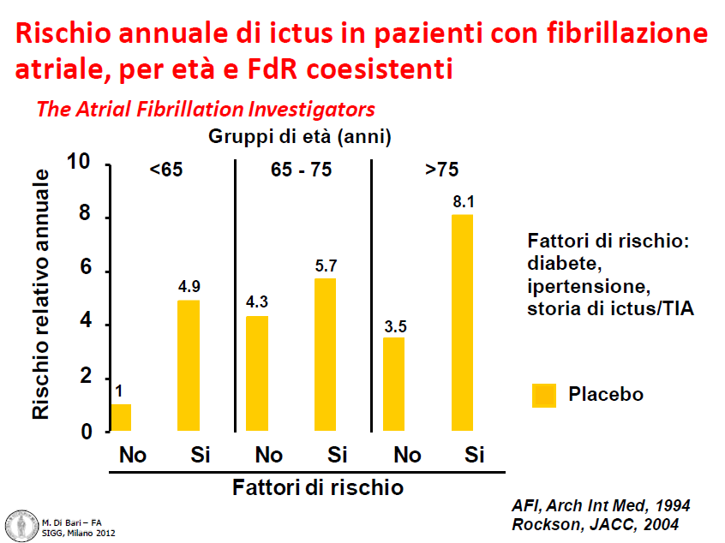

Slide 11
Popolazione anziana (età > 65 anni)
residente in Italia al dicembre 2009 (Istat)
Gli anziani oggi
11.156.976
(18.3%)
BIOLOGICO
32%
Fattori di rischio
ANAGRAFICO
58%
Fattori di rischio
www.infoanziani.it

Slide 12
Popolazione anziana (età > 65 anni)
residente in Italia al dicembre 2011 (Istat)
Gli anziani oggi
11.156.976
(18.3%)
BIOLOGICO
32%
Multi morbilità
Decadimento
cognitivo
Fattori di rischio
ANAGRAFICO
58%
Fattori di rischio
www.infoanziani.it

Slide 13
Popolazione anziana (età > 65 anni)
residente in Italia al dicembre 2011 (Istat)
Gli anziani oggi
11.156.976
(18.3%)
BIOLOGICO
32%
Multi morbilità
Decadimento
cognitivo
FRAGILE
10%
Fattori di rischio
ANAGRAFICO
58%
Fattori di rischio
www.infoanziani.it

Slide 14
Popolazione anziana (età > 65 anni)
residente in Italia al dicembre 2011 (Istat)
Gli anziani oggi
11.156.976
(18.3%)
BIOLOGICO
32%
Multi morbilità
Decadimento
cognitivo
FRAGILE
10%
Multi morbilità
Demenza
Disabilità
Fattori di rischio
ANAGRAFICO
58%
Fattori di rischio
www.infoanziani.it

Slide 15
Popolazione anziana (età > 65 anni)
residente in Italia al dicembre 2011 (Istat)
very very old person
Gli anziani oggi
11.156.976
(18.3%)
BIOLOGICO
32%
Multi morbilità
Decadimento
cognitivo
FRAGILE
10%
Multi morbilità
Demenza
Disabilità
Fattori di rischio
ANAGRAFICO
58%
Fattori di rischio
www.infoanziani.it

Slide 16
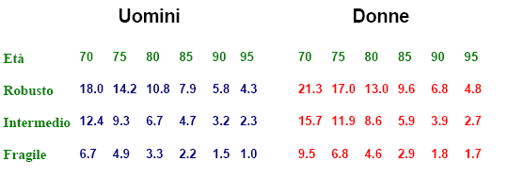
Aspettativa di vita (anni da vivere)
Modificata da: Walter LC e Covinsky KE; JAMA 2010, 2750-6

Slide 17
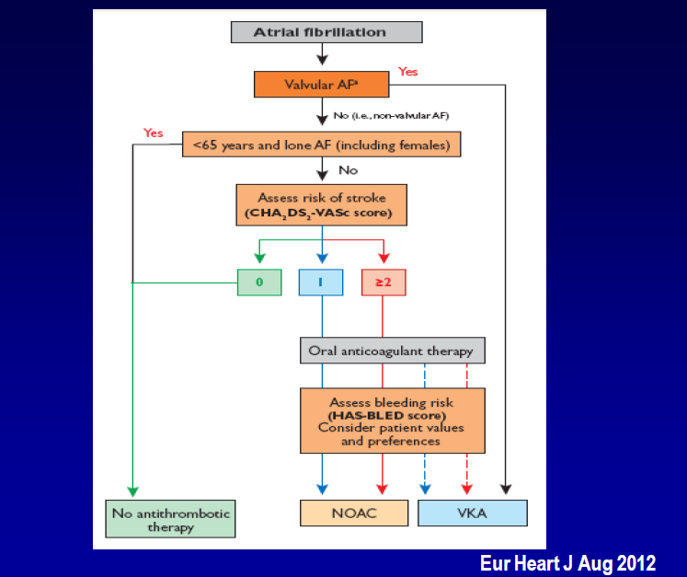

Slide 18
• Tra i pazienti con età compresa fra 80 e 89 anni, il 36% degli ictus avviene in presenza di FA
• Negli ultraottantenni il rischio annuo di ictus va dal 3% all’8% (in relazione a fattori di rischio associati)
Circulation 2011 ACCF/AHA/HRS Focused Updates Guidelines for the Management of Patients With Atrial Fibrillation

Slide 19
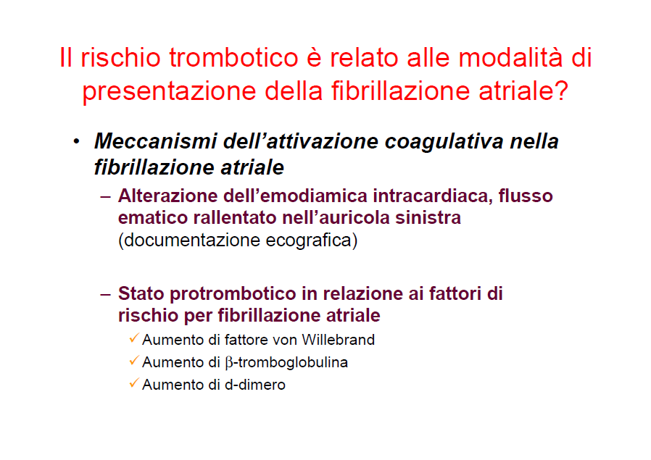

Slide 20
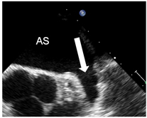
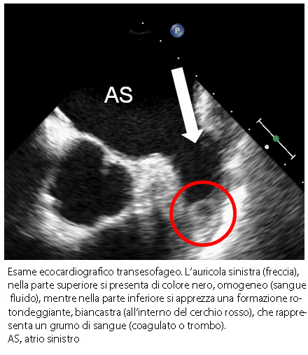

Slide 21
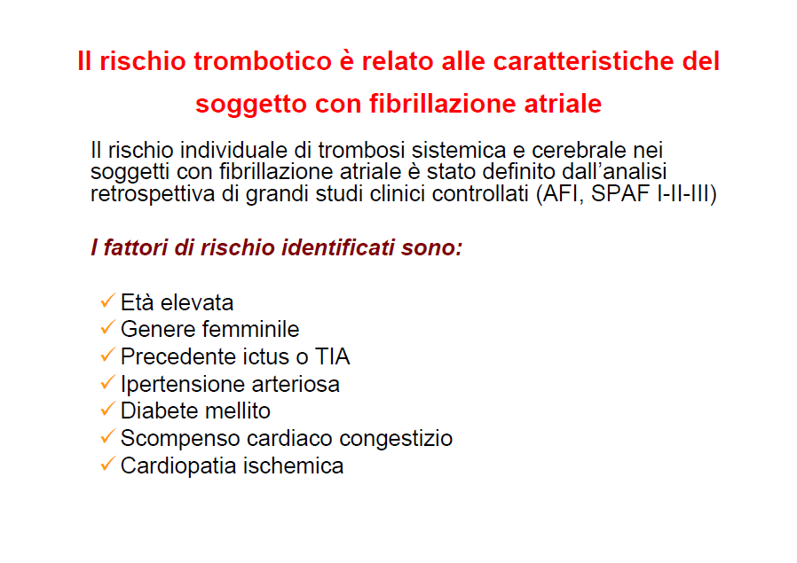

Slide 22
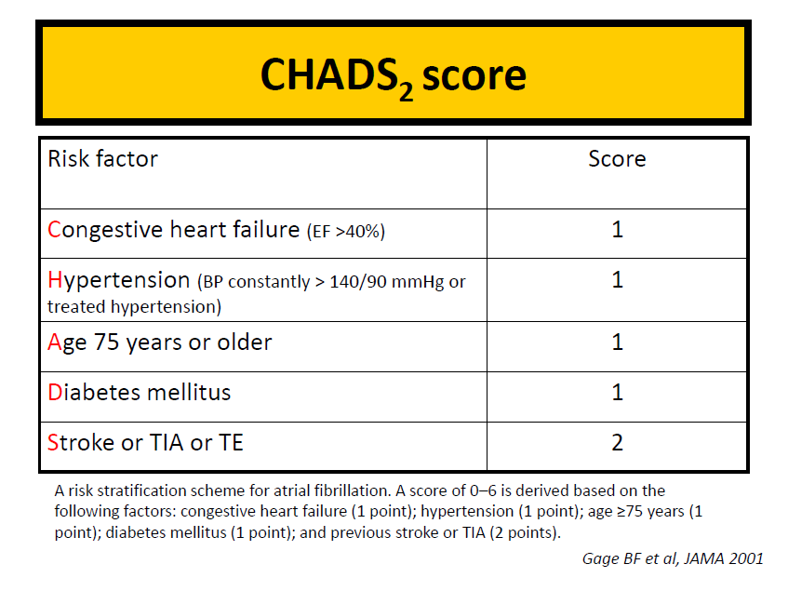

Slide 23
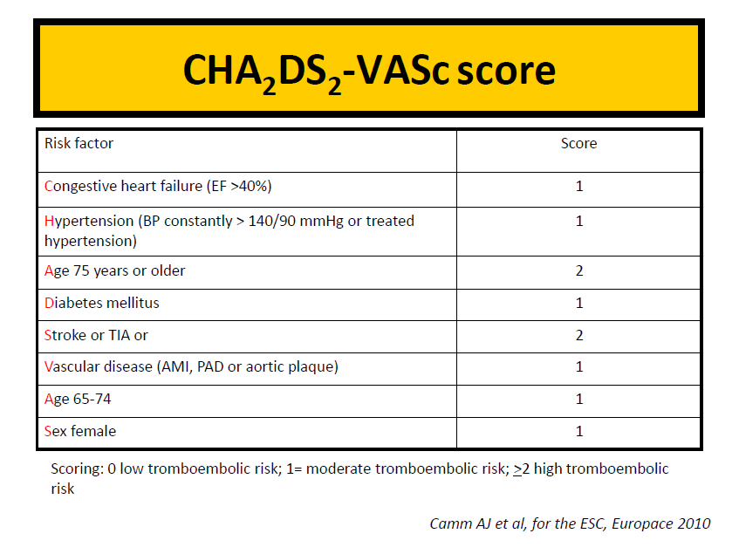

Slide 24
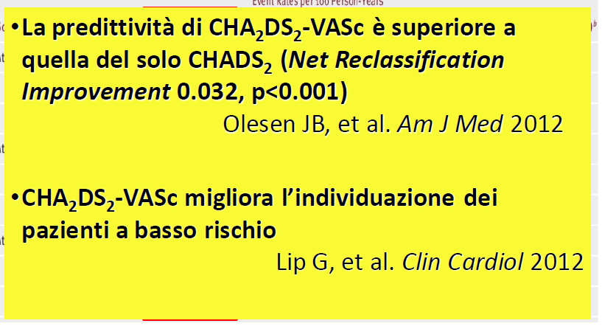

Slide 25
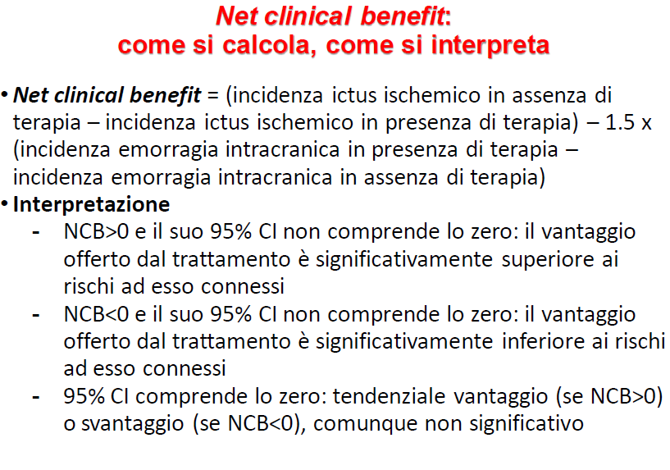

Slide 26
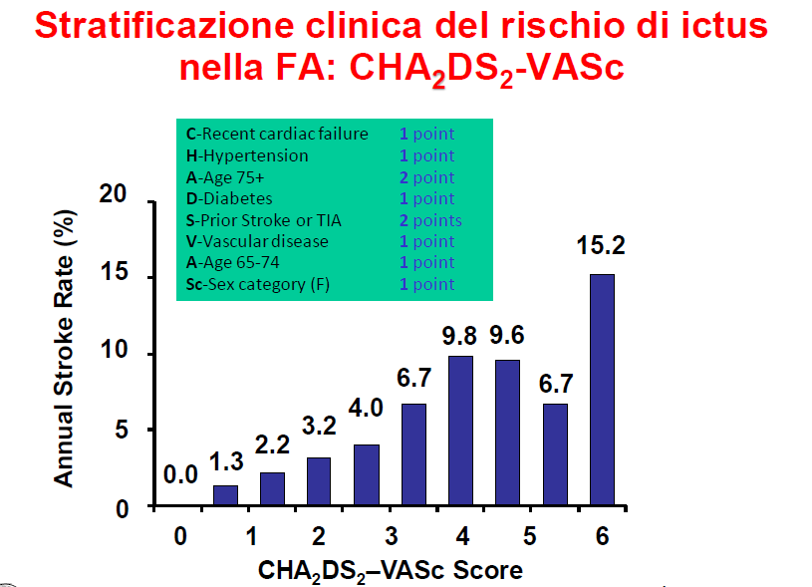

Slide 27
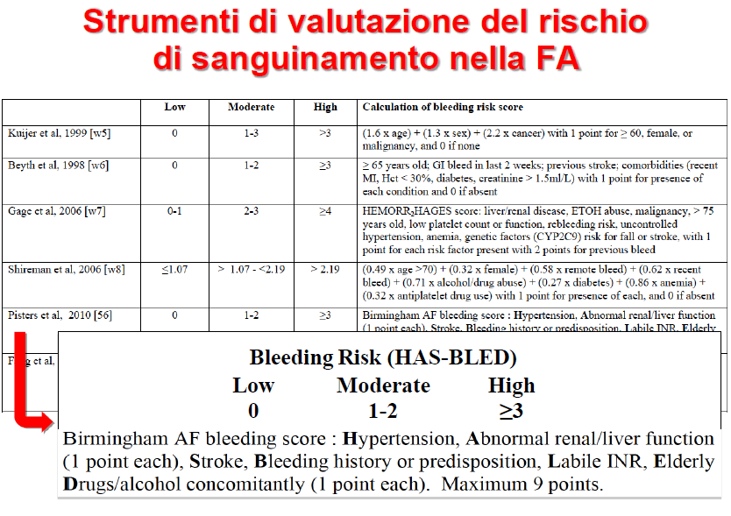

Slide 28
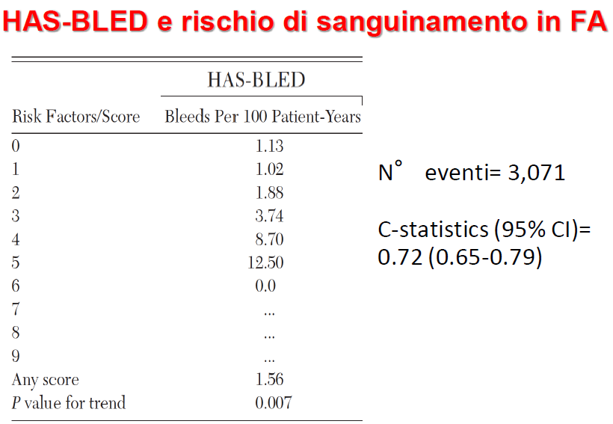

Slide 29
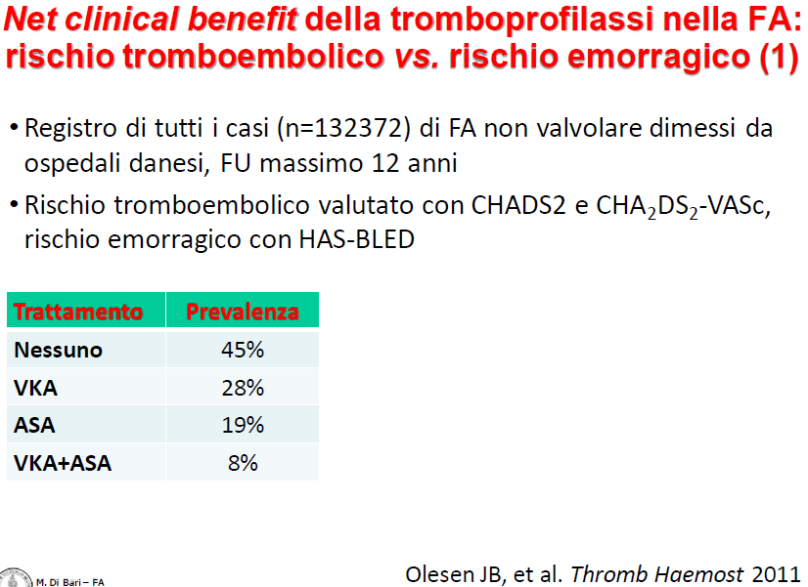

Slide 30
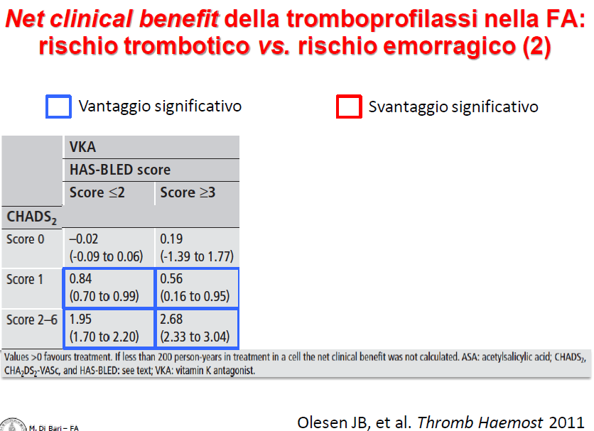

Slide 31
Studio AF AWARE: medici più preoccupati del rischio di ictus piuttosto che quello di morte o della qualità di vita del paziente anziano
Pazienti temono l’ictus e per evitarlo sono disposti a correre il rischio di emorragia
In presenza di FA, il rischio di ictus può essere predetto in modo accurato con CHA2DS2-VASc - il rischio emorragico associato all’impiego di anticoagulanti è predetto da HAS-BLED
anche se dovrebbe essere valutata “la autonomia” del paziente anziani

Slide 33
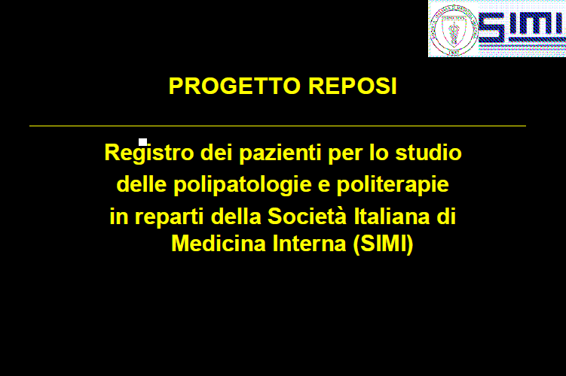

Slide 34
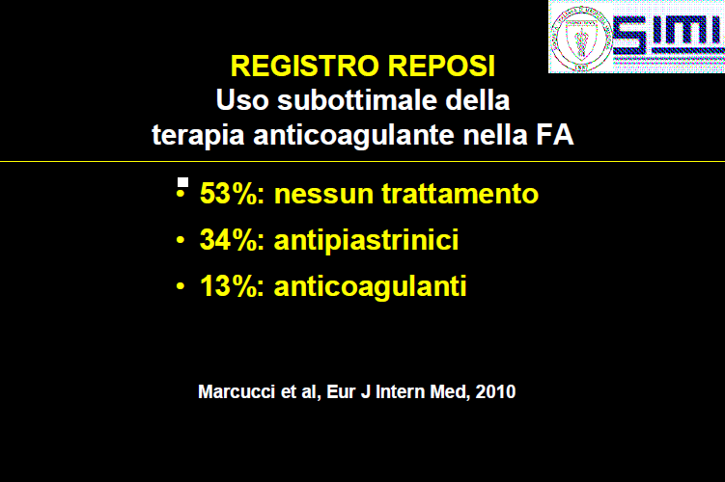

Slide 35
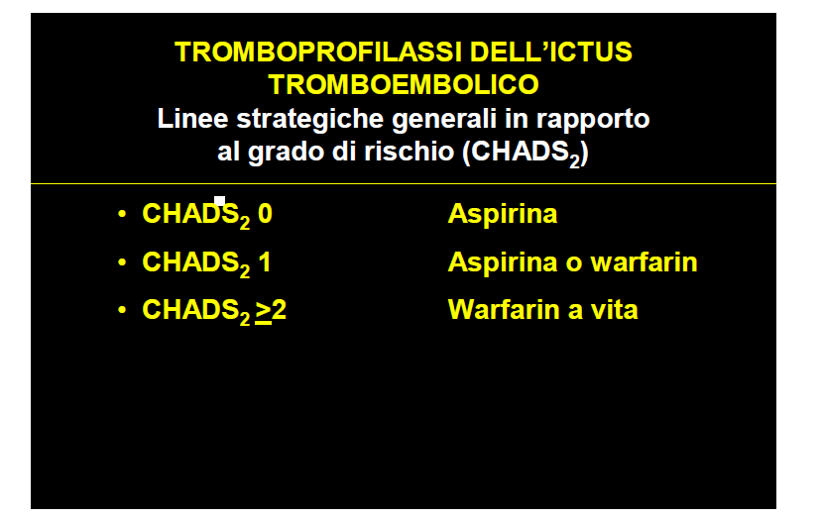

Slide 36
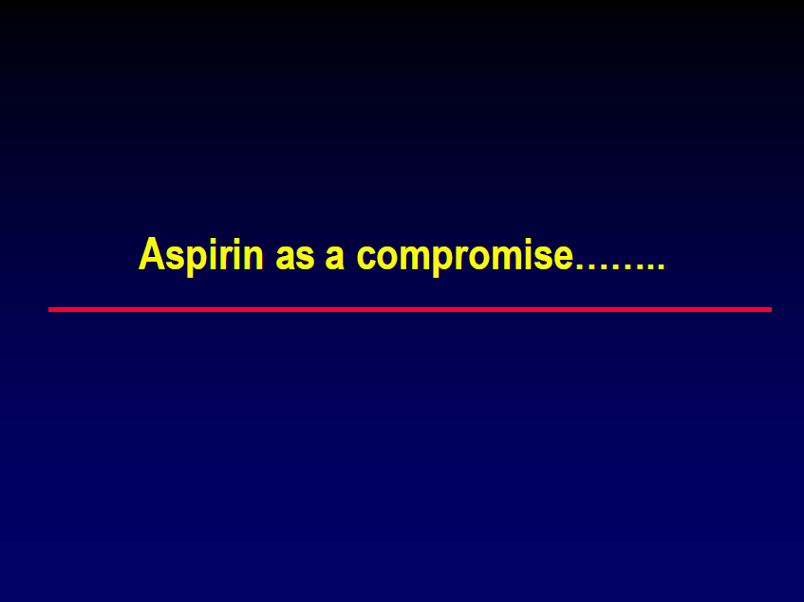

Slide 37
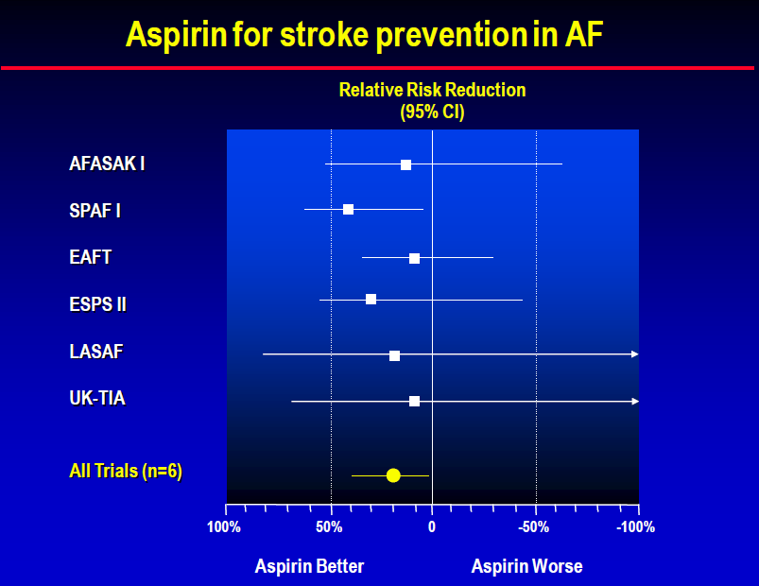

Slide 38
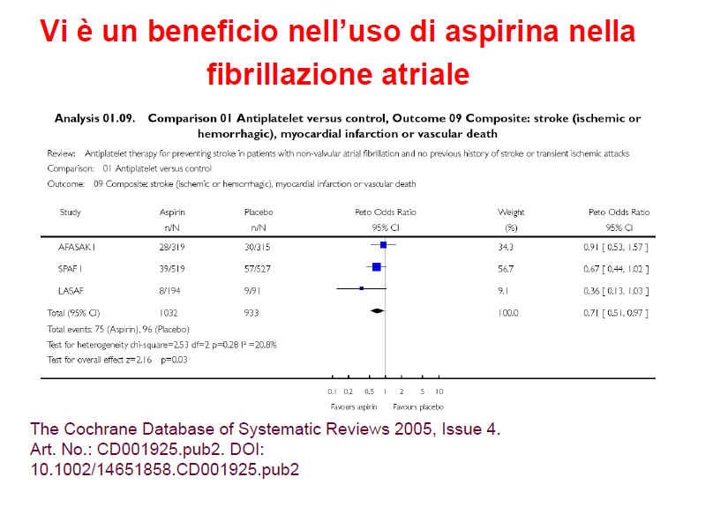

Slide 39
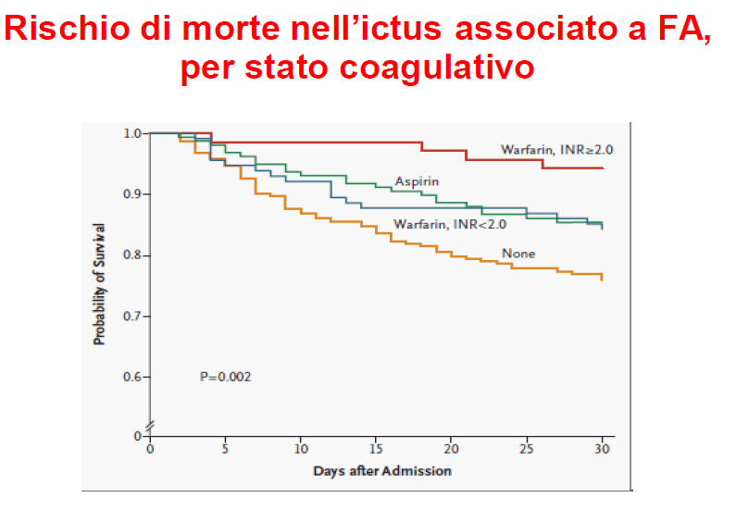

Slide 40
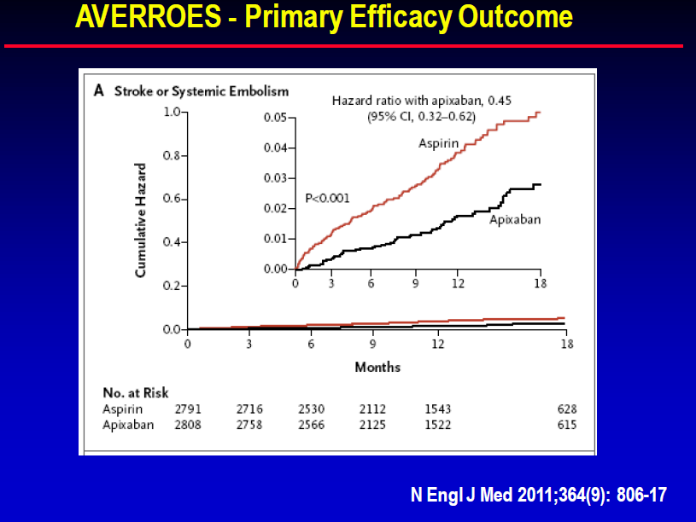

Slide 41
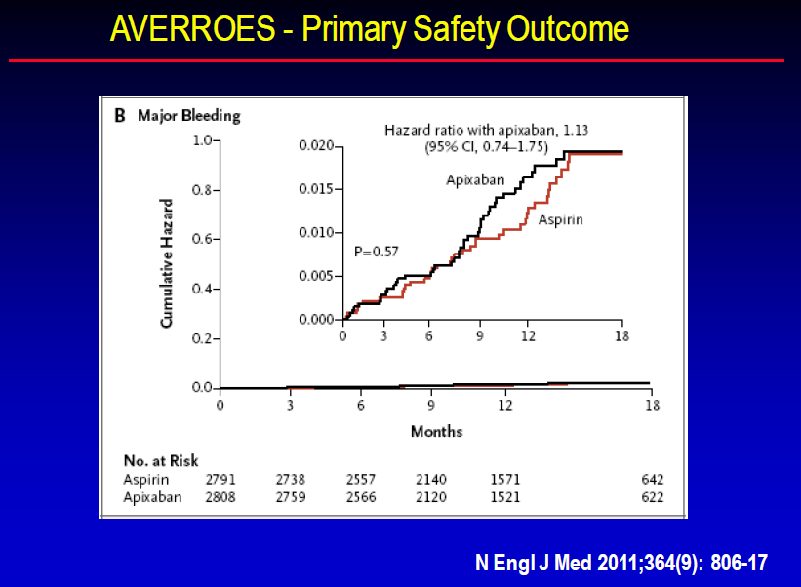

Slide 42
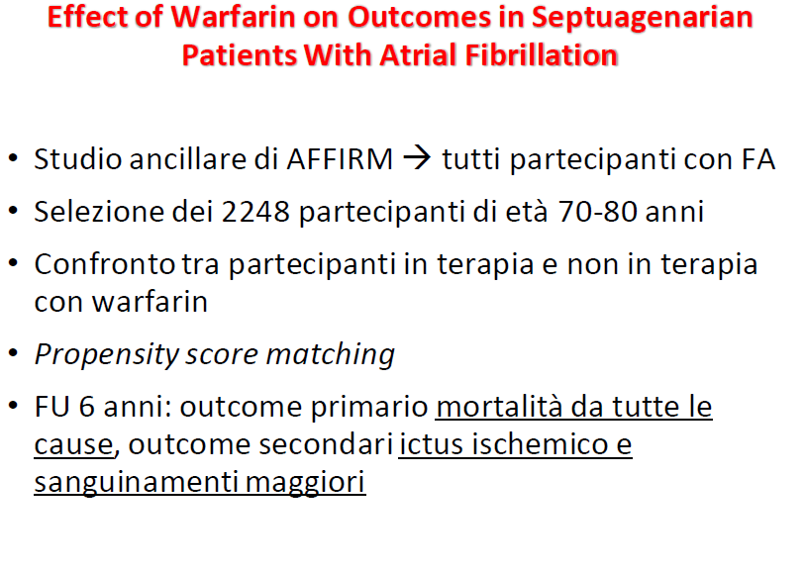

Slide 43
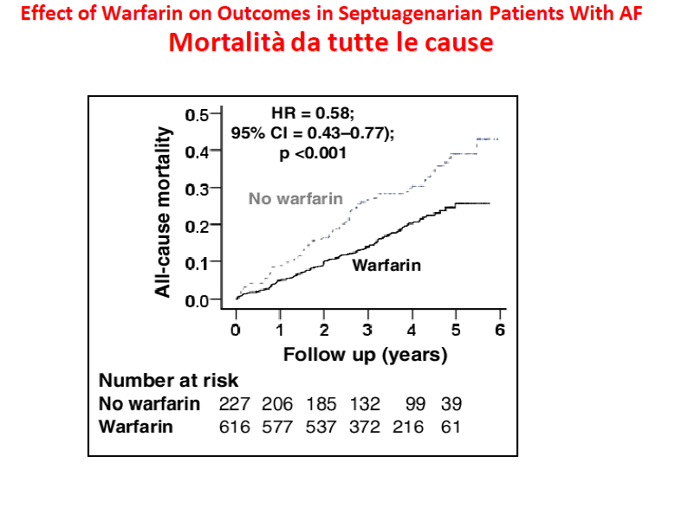

Slide 44
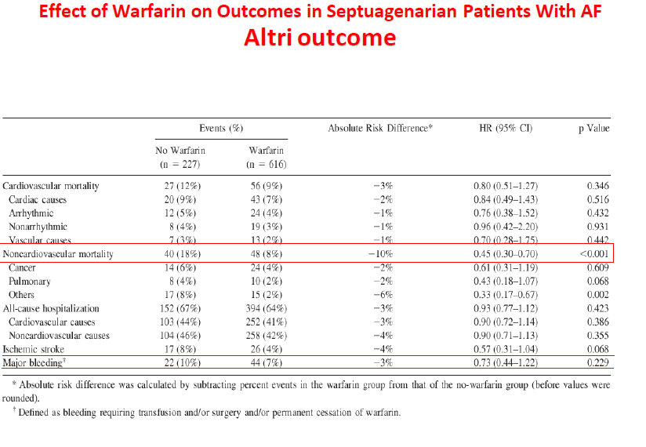

Slide 45
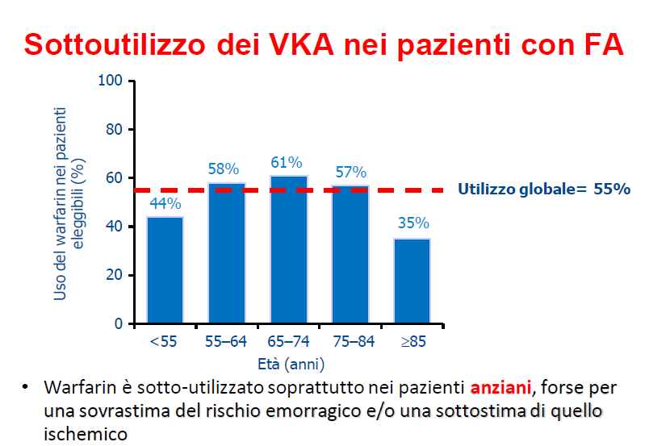

Slide 46
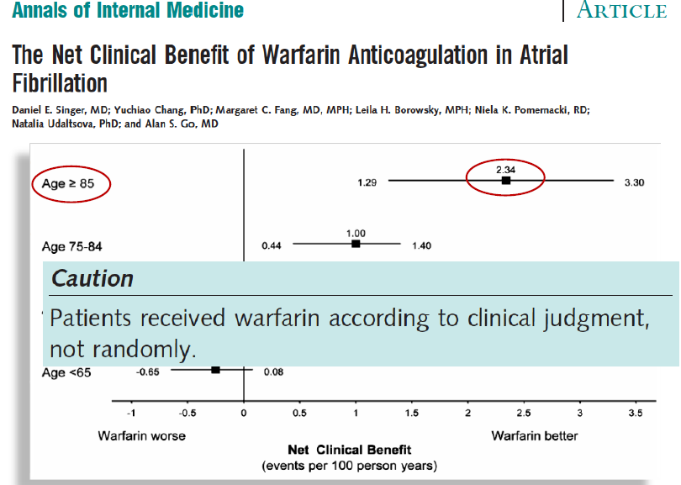
Singer DE, et al. Ann Intern Med 2011

Slide 47
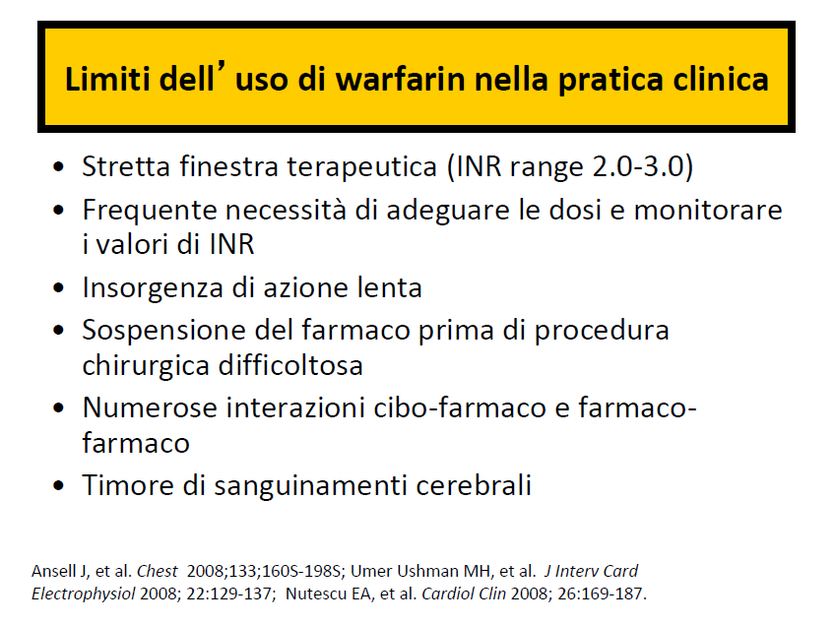

Slide 48
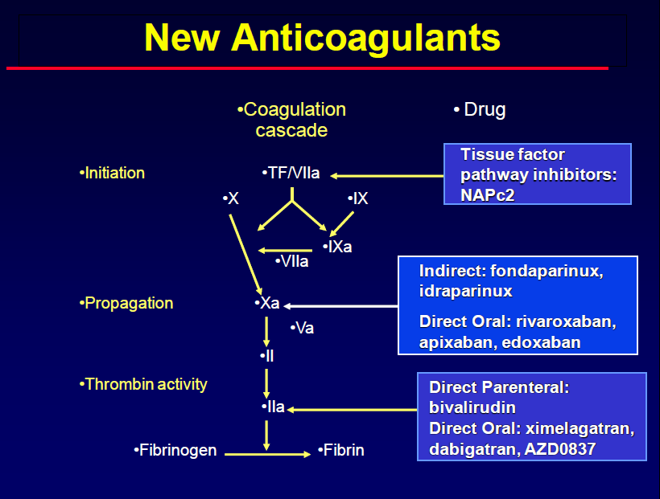

Slide 49
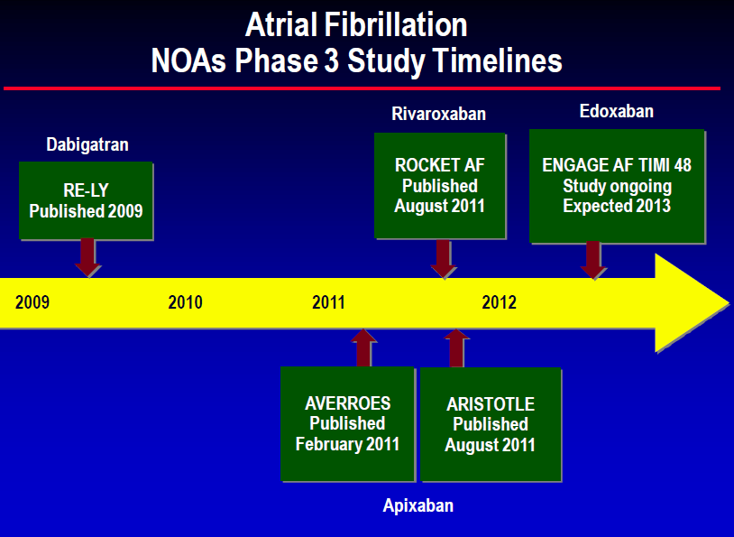

Slide 50
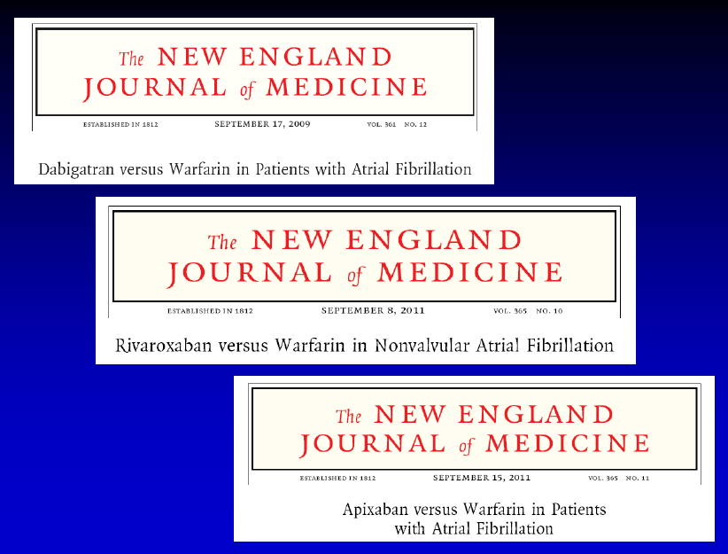

Slide 51
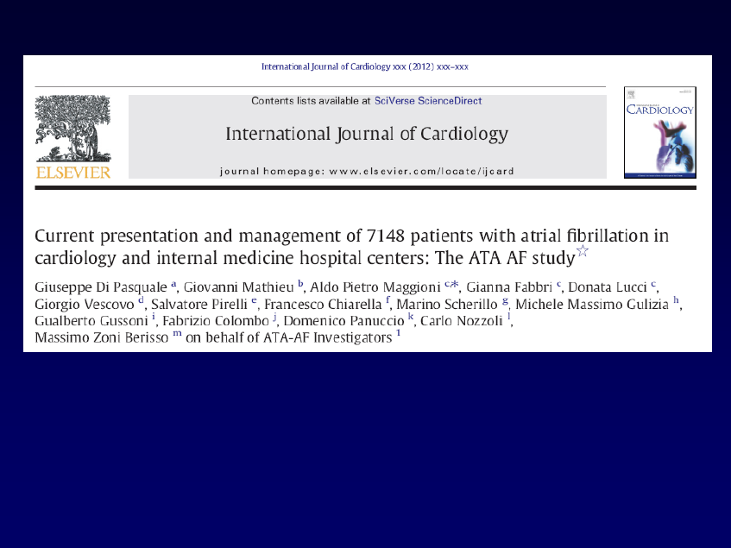

Slide 52
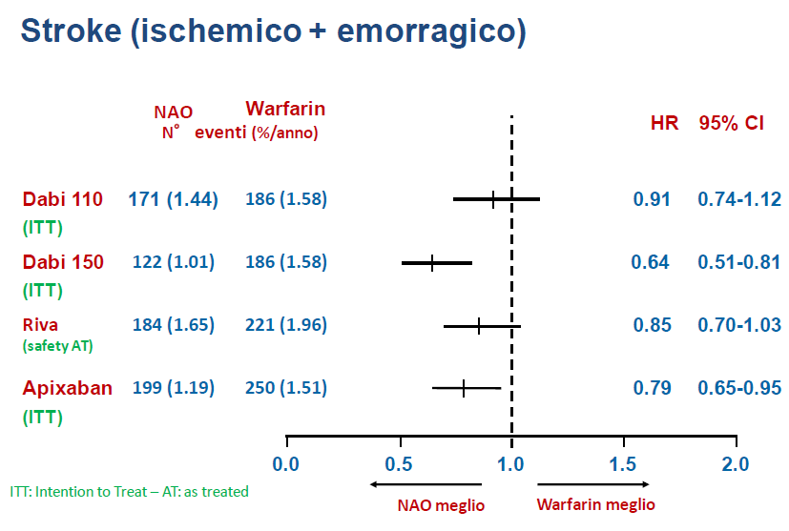

Slide 53
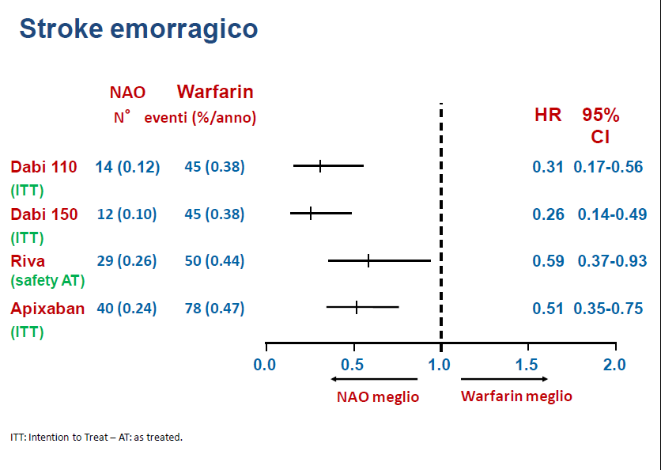

Slide 54
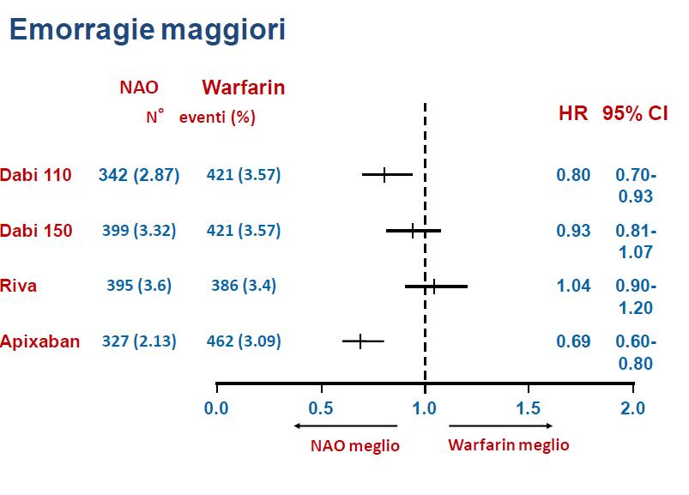

Slide 55
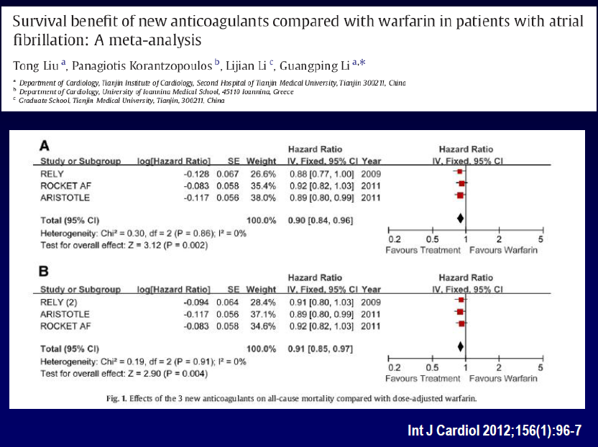

Slide 56
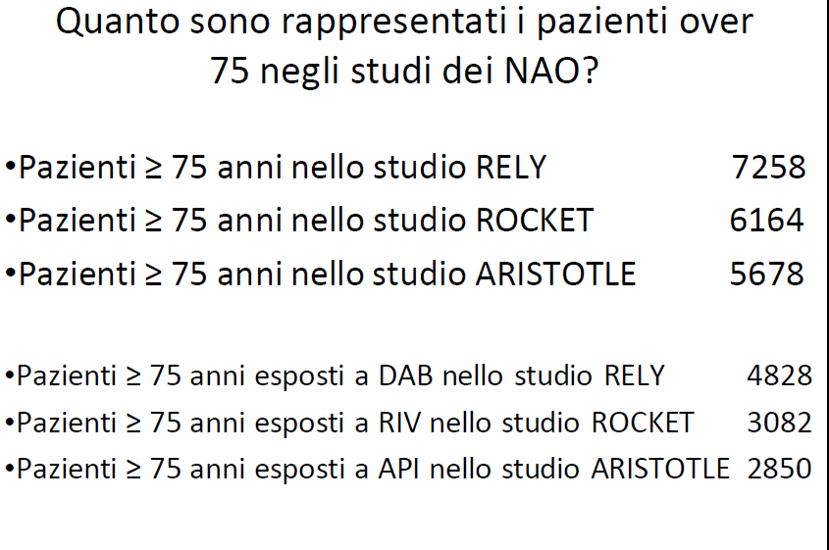

Slide 57
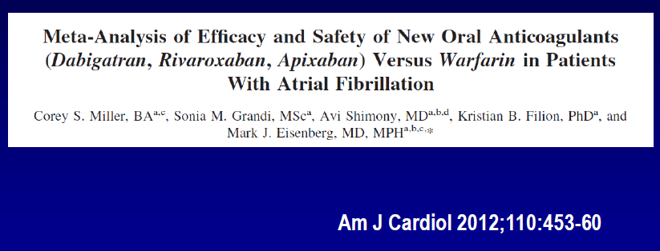

Slide 58
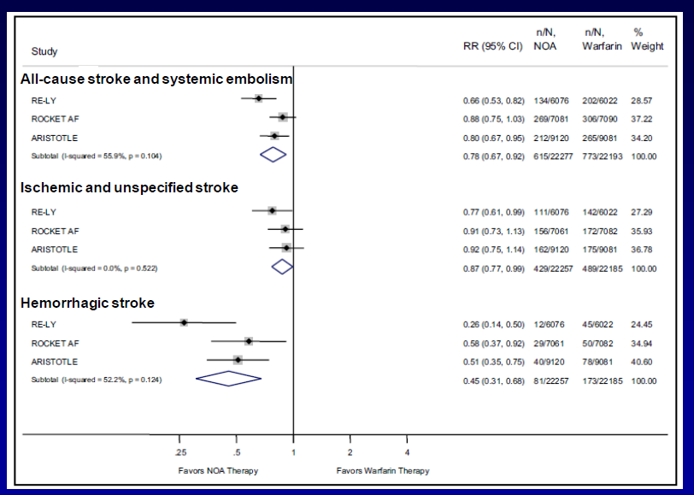

Slide 59
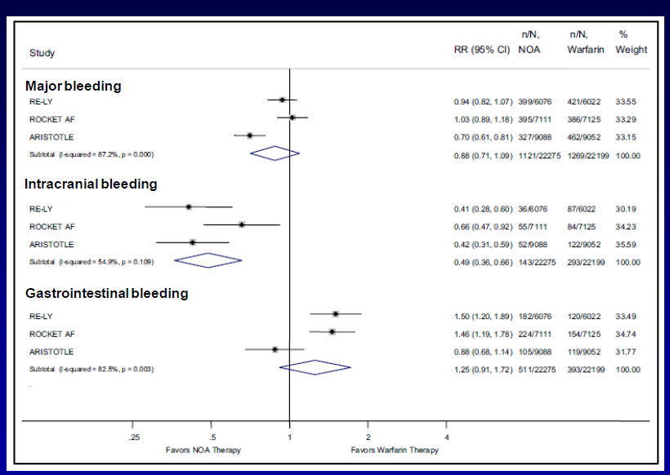

Slide 60
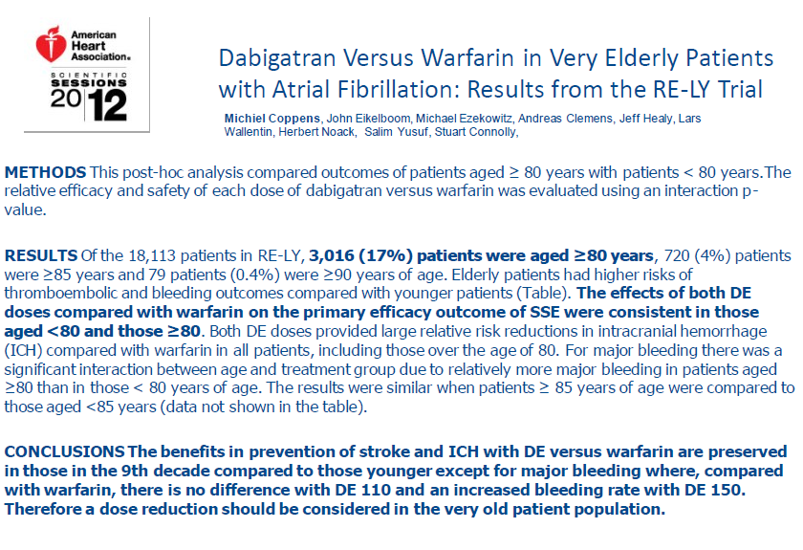

Slide 61
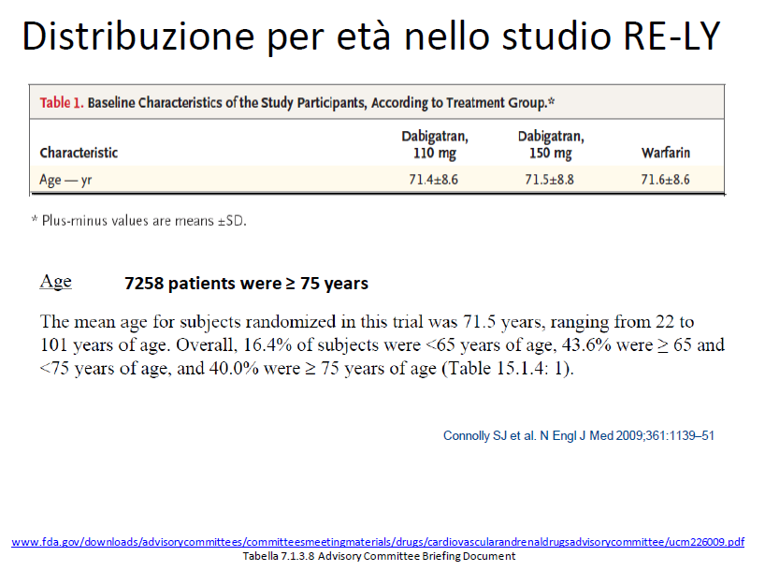

Slide 62
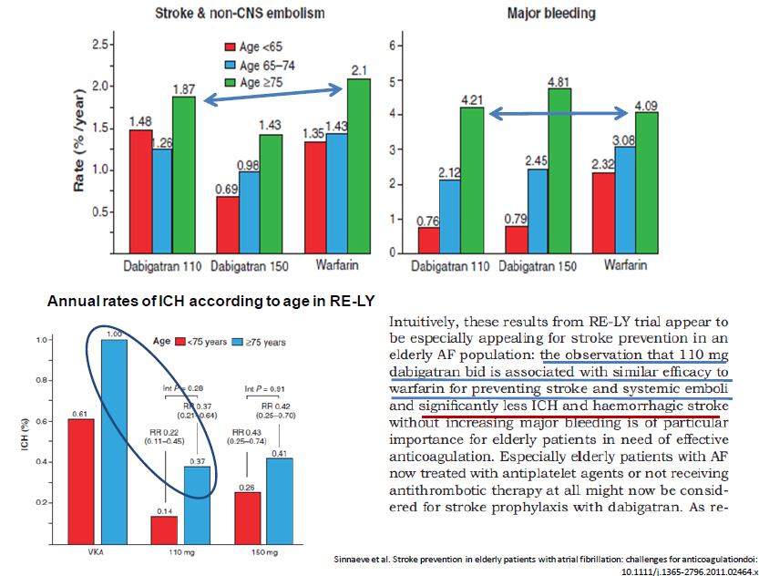

Slide 63


Slide 64


Slide 65


Slide 66


Slide 67


Slide 68


